Slide 1
РАЗРАБОТКА ПРОЕКТА ЭКОНОМИЧЕСКОГО ОБОСНОВАНИЯ ПРОЕКТА РЕКОНСТРУКЦИИ 2-Х ЭТАЖНОГО ЖИЛОГО ДОМА
Состав команды:
Студ. 150-м гр ФЭМГО
Студ. 150-м гр ФЭМГО
Студ. 250-м гр ФЭМГО
А.В. Дитюк
Д.М. Третинников
М.В. Кирюшкина
Руководитель: к.э.н., проф., завкафедрой экономики строительства и инвестиций Ивашенцева Т.А.

Slide 2
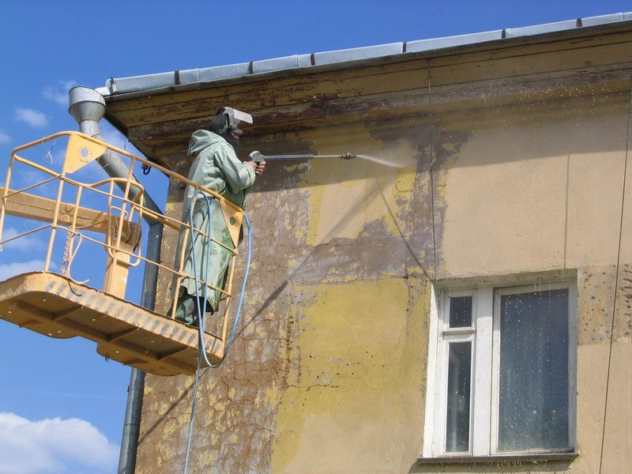
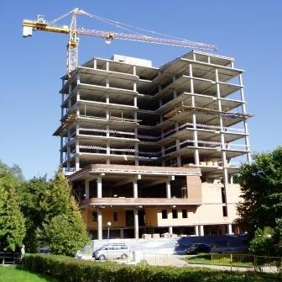
ОПРЕДЕЛЕНИЕ СТОИМОСТИ НОВОГО СТРОИТЕЛЬСТВА И КАПИТАЛЬНОГО РЕМОНТА

Slide 3

Стоимость реконструкции 2-х этажного жилого дома
Новое строительство (надстройка 5-ти этажей):
стоимость 1 м2 общей площади квартиры равна 42,13 тыс. р. с НДС;
стоимость 1 м2 общей площади дома равна 40,09 тыс. р. с НДС;
стоимость строительства надстройки равна 91 831,98 тыс. р. с НДС.
Капитальный ремонт:
стоимость 1 м² капитально ремонта равна 20,16 тыс.р. с НДС;
стоимость капитального ремонта равна 18 468,576 тыс.р. с НДС.

Slide 4

Применение новых технологий при строительстве и реконструкции жилых зданий в разрезе отдельных конструктивных элементов
Название конструктивного элемента | Новая технология (инновация)
1.Усиление оснований и фундаментов | Буроинъекционные сваи, как вертикальные, так и наклонные
2.Внутренние электрические сети | Трехфазная проводка и проводка с заземлением для ранее построенных жилых домов
3.Стены (опалубка) | Несъёмная опалубка из пенополистирола
4.Стропильная система | Технология Mitek: проектирование и заводское изготовление деревянных стропильных ферм, соединенных в узлах металлическими пластинами со штампованными зубьями
5.Теплоизоляция фасадов | Теплоизоляция фасадов пенополистирольными плитами толщиной 100 мм
6.Изоляция кровли | Изоляция армированной плитой «Ergole»

Slide 5
Экономические последствия и преимущества от применения инновационных материалов и решений:
исключаются ручные работы;
применяются средства малой механизации (малогабаритное оборудование);
снижается расход материалов;
появляется возможность снижения вреда окружающей среде (более экологичные способы);
снижаются единовременные вложения в капремонт на (до 10 %);
появляется возможность продления срока службы коммуникаций и сетей (на 20 и более лет);

Slide 6
Экономические последствия и преимущества от применения инновационных материалов и решений:
в ходе эксплуатации возможна экономия на оплате за электроэнергию коммунального освещения за счет применения устройства, снижающего электропотребление в ночное время при осуществлении капитального ремонта по новой технологии;
повышаются теплоизоляция, звукоизоляция, гидроизоляция;
ускоряются сроки выполнения работ;
возможно увеличение площади строения за счет толщины стен несъемной опалубки;
значительно снижаются затраты на отопление здания;
возможна надстройка сооружений без дополнительного усиления фундамента;

Slide 7
ОРГАНИЗАЦИОННАЯ СХЕМА РЕАЛИЗАЦИИ ИНВЕСТИЦИОННО-СТРОИТЕЛЬНОГО ПРОЕКТА

Slide 8
ПРИМЕНЕНИЕ СХЕМЫ СПЕКУЛЯТИВНОГО ДЕВЕЛОПМЕНТА
Спекулятивный девелопмент – схема реализации проекта, при которой девелопер создает объект недвижимости для получения прибыли от его аренды и реализации новым собственникам, выступая единым организатором проекта

Slide 9
ПРЕИМУЩЕСТВА ПРОЕКТНОГО ФИНАНСИРОВАНИЯ
возможность привлечения объемов инвестиционных ресурсов существенно превышающих наличные активы соискателя инвестиций;
реализация «start up» проектов;
снижение проектных рисков и их распределение между несколькими участниками проекта;
возможность введения моратория на обслуживание интересов инвестора и возврата основного долга на время освоения капитальных затрат и вывода проекта на производственную мощность.

Slide 10
ЭКОНОМИЧЕСКОЕ ОБОСНОВАНИЕ ПРОЕКТА РЕКОНСТРУКЦИИ 2-Х ЭТАЖНОГО ЖИЛОГО ДОМА

Slide 11
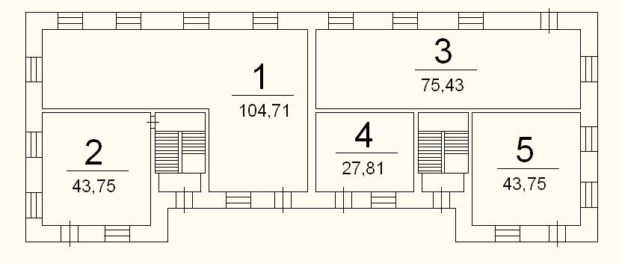
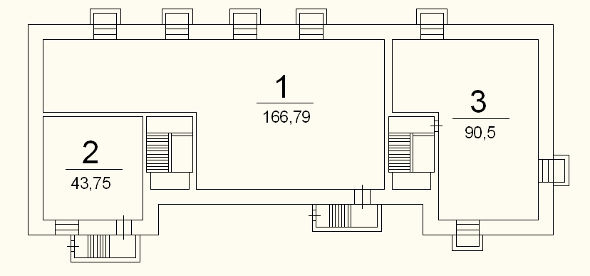
План 1-го этажа
1. Минимаркет
2. Прачечная
3. Кафе
4,5. Универсальные помещения
76,3
106,6
29
45,2
45,1
План подвала
1. Фитнесс клуб
2. Сауна
3. Помещение хоз. назначения
182,2
90,5
38,4

Slide 12
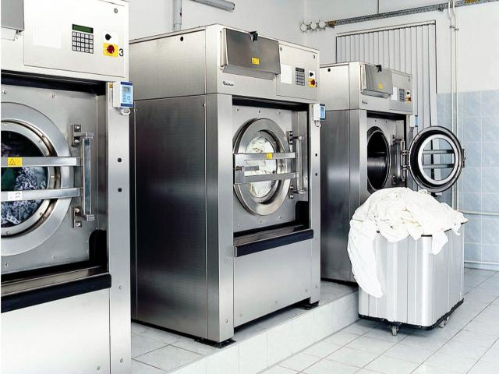
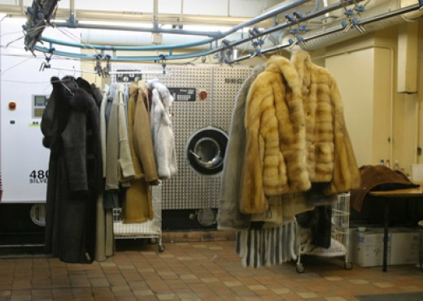
ИСПОЛЬЗОВАНИЕ НЕЖИЛЫХ ПОМЕЩЕНИЙ
прачечная
химчистка

Slide 13

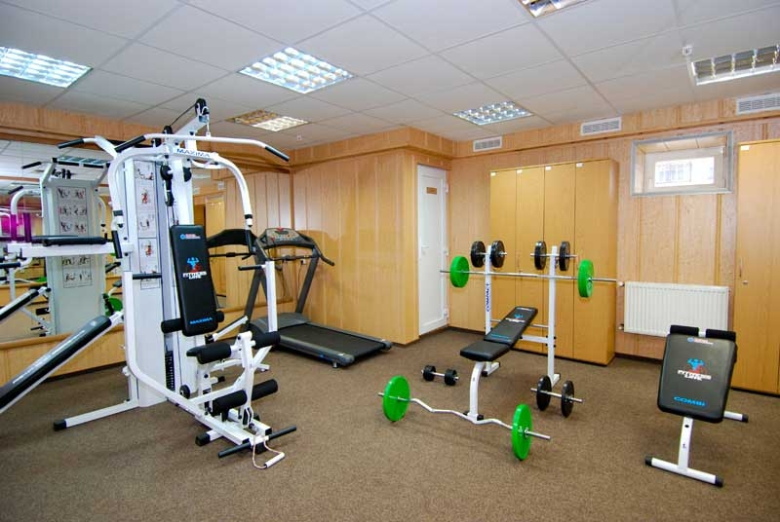
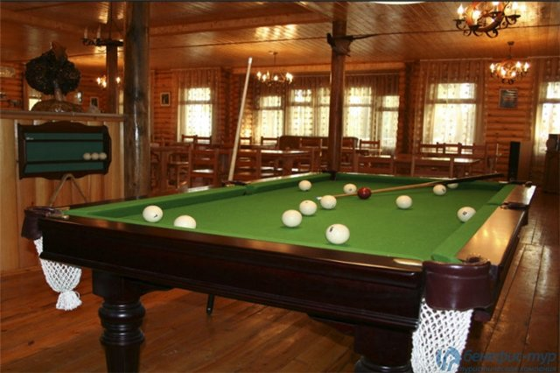
ИСПОЛЬЗОВАНИЕ НЕЖИЛЫХ ПОМЕЩЕНИЙ
Общепит
Спортзал
Комнаты досуга

Slide 14
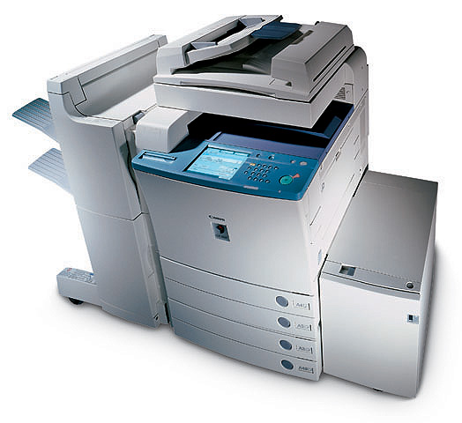
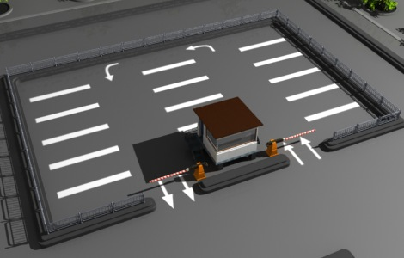
ДОПОЛНИТЕЛЬНЫЕ УСЛУГИ
Офисные услуги
Охраняемая автостоянка

Slide 15

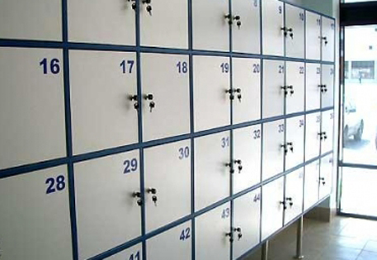
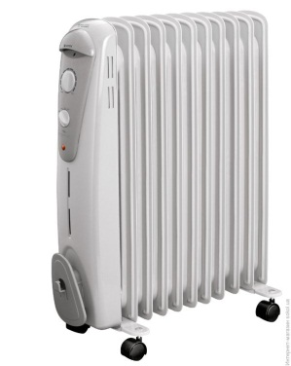
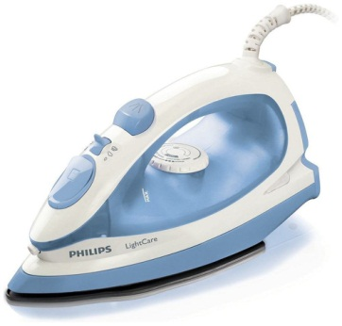
ДОПОЛНИТЕЛЬНЫЕ УСЛУГИ
Камера хранения
Прокат

Slide 16
1 вариант
2 вариант
7
6
5
4
3
2
1
0
7
6
5
4
3
2
1
0
Продажа квартир
Сдача в аренду
Прежние жильцы
Прежние жильцы
Нежилые помещения в аренду
Нежилые помещения в аренду

Slide 17
3 вариант
4 вариант
7
6
5
4
3
2
1
0
7
6
5
4
3
2
1
0
Продажа квартир
Сдача в аренду
Нежилые помещения в аренду
Нежилые помещения в аренду

Slide 18
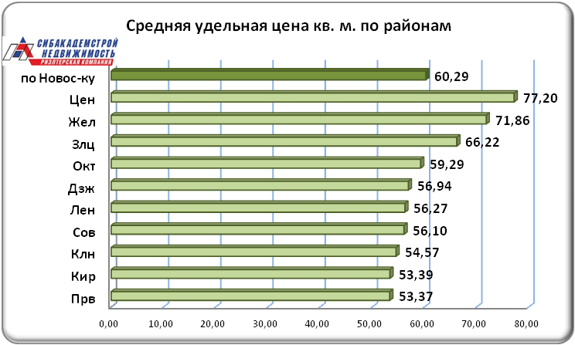
Анализ цен предложения жилья к продаже
Средняя для Заельцовского района 66,22 тыс. руб./м²

Slide 19
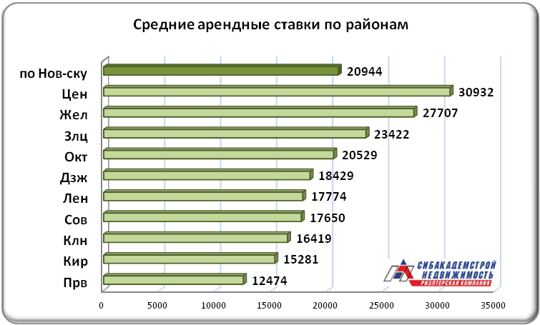
Анализ цен предложения жилья в аренду
21 тыс. руб. – трехкомнатная,
19 тыс. руб. – двухкомнатная (1-го типа), 19,5 тыс. руб. – двухкомнатная (2-го типа)

Slide 20
Основные показатели
1 вариант
(2,3 этажи – прежние жильцы, 4-7 – продажа квартир)
ЧД: 94470,62 тыс. руб.
ЧДД: 22292,66 тыс. руб.
PI:1,98; IRR: 10,61
Срок окуп.: 13 лет
2 вариант
(2,3 этажи – прежние жильцы, 4-7 – сдача квартир в аренду)
ЧД: 163811,25 тыс. руб.
ЧДД: 25523,09 тыс. руб.
PI:2,7; IRR: 8,86
Срок окуп.: 17 лет 3 мес.
3 вариант
(2-7 – продажа квартир)
ЧД: 125868,05 тыс. руб.
ЧДД: 51248,41 тыс. руб.
PI: 2,31; IRR: 19,53
Срок окуп.: 4 года 8 мес.
4 вариант
(2-7 – сдача квартир в аренду)
ЧД: 223543,15 тыс. руб.
ЧДД: 52957,77 тыс. руб.
PI: 3,32; IRR: 11,05
Срок окуп.: 14 лет 7 мес.

Slide 21
Благодарим за внимание!

